Slide 1
স্বাগতম

Slide 2
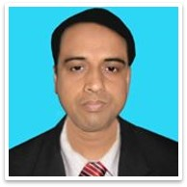
পরিচিতি
মো: আব্দুল মালেক
সহকারী শিক্ষক (কম্পিউটার)
কাজী আব্দুল মাজেদ একাডেমী
পাংশা, রাজবাড়ী।
মোবাইল: ০১৭১৭-০০২১৫১
ই-মেইল : abdulmalek1972p@gmail.com
Website: www.teachersnews24.com
শ্রেণিঃ নবম
বিষয়ঃ হিসাব বিজ্ঞান

Slide 3
নিচের ছবি গুলো লক্ষ্য করি
কেনাকাটা
অর্থের আদান-প্রদান

Slide 4
লেনদেন
লেনদেন

Slide 5
্ররে
শিখনফল
এ পাঠ শেষে শিক্ষার্থীরা ...
১ ।লেনদেন কী বলতে পারবে
২। লেনদেনের প্রকৃতি সনাক্ত করতে পারবে
৩।লেনদেনের দলিল বা উৎস তৈরি করতে পারবে
৪।আর্থিক-অনার্থিক লেনদেনসমূহকে চিহ্নিত করে এর যথাযথ প্রয়োগ করতে পারবে।

Slide 6
সকল ঘটনা
গুলো কী লেনদেন?

Slide 7
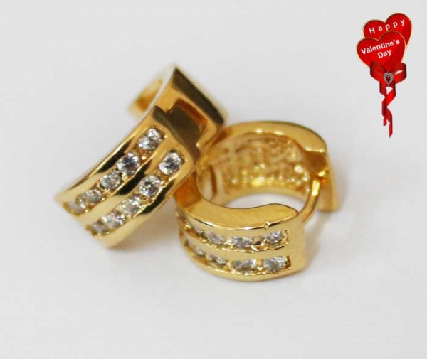
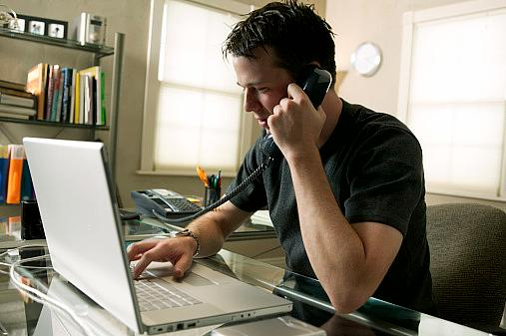
পন্যের
ফরমায়েশ
পাওয়া
উপহার ক্রয়
এ ঘটনা
লেনদেন কিনা ?

Slide 8
লেনদেনের বৈশিষ্ট্য
দুটি পক্ষ
অর্থের অঙ্কে পরিমাপযোগ্য
স্বতন্ত্র
আর্থিক অবস্থার পরিবর্তন
দৃশ্যমান ও অদৃশ্যমান

Slide 9
লেনদেনের উৎস বা দলিল
চালান
ক্যাশ মেমো
ডেবিট নোট ও ক্রেডিট নোট
ডেবিট ভাউচার ও ক্রেডিট ভাউচার

Slide 10
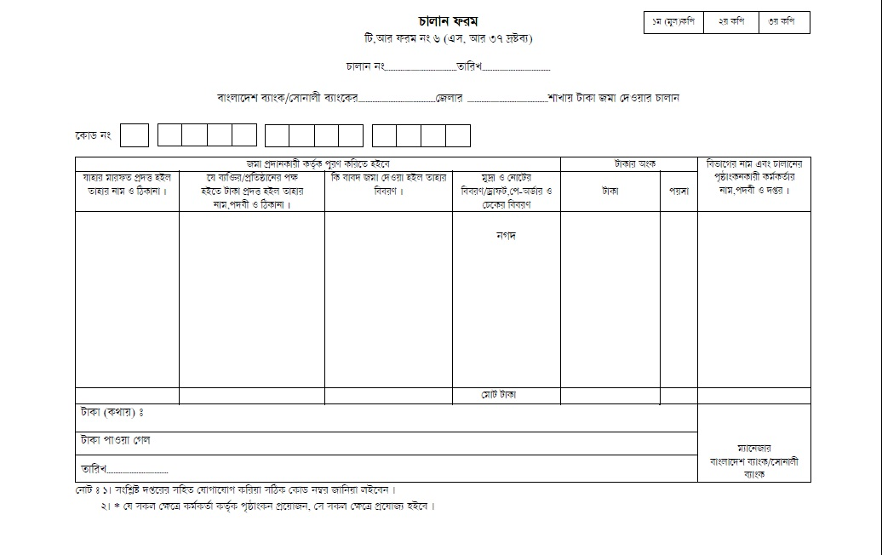
একটি চালানের নমুনা

Slide 11
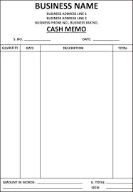
একটি ক্যাশমেমোর নমুনা

Slide 12
দলীয় কাজ
1ম দলঃ লেনদেন নয় এমন ৫টি ঘটনা উল্লেখ কর।
২য় দলঃলেনদেন হবে এমন ৫টি ঘটনা উল্লেখ কর ।

Slide 13
মূল্যায়ন
লেনদেন কী?
লেনদেন কত প্রকার ও কী কী?
নগদ লেনদেনের ক্ষেত্রে কোন দলিল ব্যবহৃত হয়?
চালান তৈরি করেন কে ?
Notes:
করেন

Slide 14
বাড়ির কাজ
(১)জণাব হাফীজ ৫০,০০,০০০ টাকা নিয়ে ব্যবসায় শুরু করেন।
(২)নগদে পণ্য ক্রয় ১০,০০০ টাকা।
(৩)হাশেমেড় নিকট মাল বিক্রয় ২০,০০০০ টাকা।
(৪)২,০০০ টাকা বেতনে কর্মচারি নিয়োগ।
(৫)কমিরশন প্রদান ২০০ টাকা।
(৬)পণ্য ক্রয়ের ফরমায়েশ প্রদান ১,০০০ টাকা।
(ক) কোন ঘটনা গুলো লেনদেন নয় ?
(খ) যে সকল ঘটনা গুলো লেনদেন সেগুলোর কারন সহ
সমীকরণ পদ্দ্বতিতে ব্যক্ষ্যা কর ।
(গ)মালিকানাস্বত্বের পরিমান বের কর ।

